Slide 1
settings.json

Slide 2
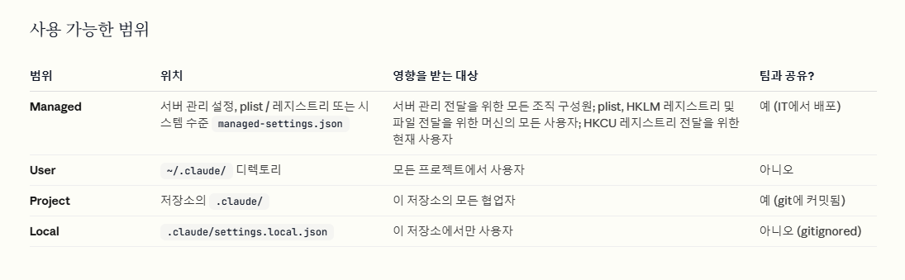
클로드 코드 설정 파일
클로드 코드는 네 가지 설정파일 셋팅 방법을 지원한다.
https://code.claude.com/docs/ko/settings

Slide 3
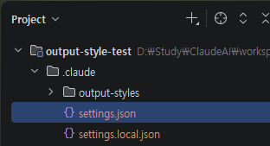
사용자 settings.md
settings.json → 팀이 공유하기 위한 claude 설정 셋팅
settings.local.json → 개인이 사용하기 위한 claude 설정 셋팅
git 사용시 settings.local.json은 .gitignore 파일에 추가 하고 settings.json은 git main에 merge한다.
개인 local 설정의 경우 팀원들에게 공유하지 않을 개인의 설정파일이기 때문이다.
※ 공식 DOC 의 경로
공식 document 에서는 ~/.claude/settings.py [리눅스OS] | C:\User\khb\.claude\settings.json
로 나와있다. 해당 경로의 셋팅 시 사용자가 관리하는 모든 프로젝트는 .claude/settings.json 의 영향을 받게 된다.
그러나 프로젝트 내 settings.json은 pull을 받을 때 마다 해당 사용자 경로로 이동 시켜주어야 하는건가? 라는 의문이 있을 수 있다.
하지만 그럴 필요 없다.
Claude는 managed 범위 / User 범위/ Project범위 / Local 범위 의 셋팅 파일을 읽어들 임으로 결국 프로젝트 내 settings.json도 읽어 적용하게 된다. 팀은 해당 파일을 pull 을 받아 프로젝트 내 설정 값을 가지게 됨으로 팀이 함께 공유할
.claude 설정을 {프로젝트}/.claude/settings.json 으로 관리하게 된다.

Slide 4
Claude 코드 settings.json 예제
{
"$schema": "https://json.schemastore.org/claude-code-settings.json",
"permissions": {
"allow": [
"Bash(npm run lint)",
"Bash(npm run test *)",
"Read(~/.zshrc)"
],
"deny": [
"Bash(curl *)",
"Read(./.env)",
"Read(./.env.*)",
"Read(./secrets/**)"
]
},
"env": {
"CLAUDE_CODE_ENABLE_TELEMETRY": "1",
"OTEL_METRICS_EXPORTER": "otlp"
},
"companyAnnouncements": [
"Welcome to Acme Corp! Review our code guidelines at docs.acme.com",
"Reminder: Code reviews required for all PRs",
"New security policy in effect"
]
}
권한 관리에서 /permission 명령으로
allow , deny, ask 에 대한 설정을 할 수 있었다.
뿐만 아니라 환경변수 및 다양한 Claude 옵션들을
settings.json 에 작성하여 적용할 수 있다.

Slide 5
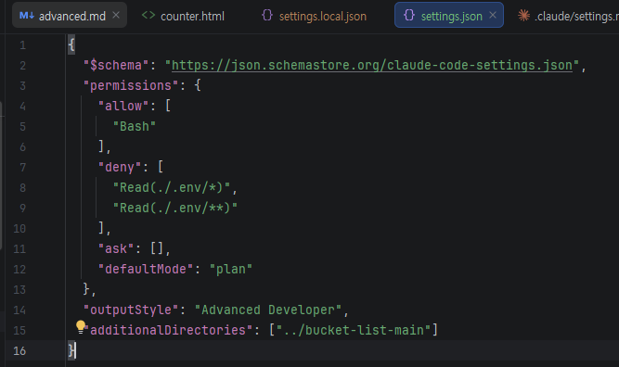
몇 가지 유요한 설정.
자주 사용하는 권한 모드가 있다면? → defaultMode 설정
참고할 만한 프로젝트가 있다면? →additionalDirectories : [“참고 프로젝트 경로”]
Claude가 임의대로 수정하지 않았으면 하는 중요 파일 → deny
$schema → Claude 설정 파일임을 알림. 문법 오류 감지를 위한 설정

